Slide 1
Chapter 3
应用层
应用层协议的原理
Web应用与HTTP
FTP
☞
SMTP-POP-IMAP
DNS
CD (内容分布)

Slide 2
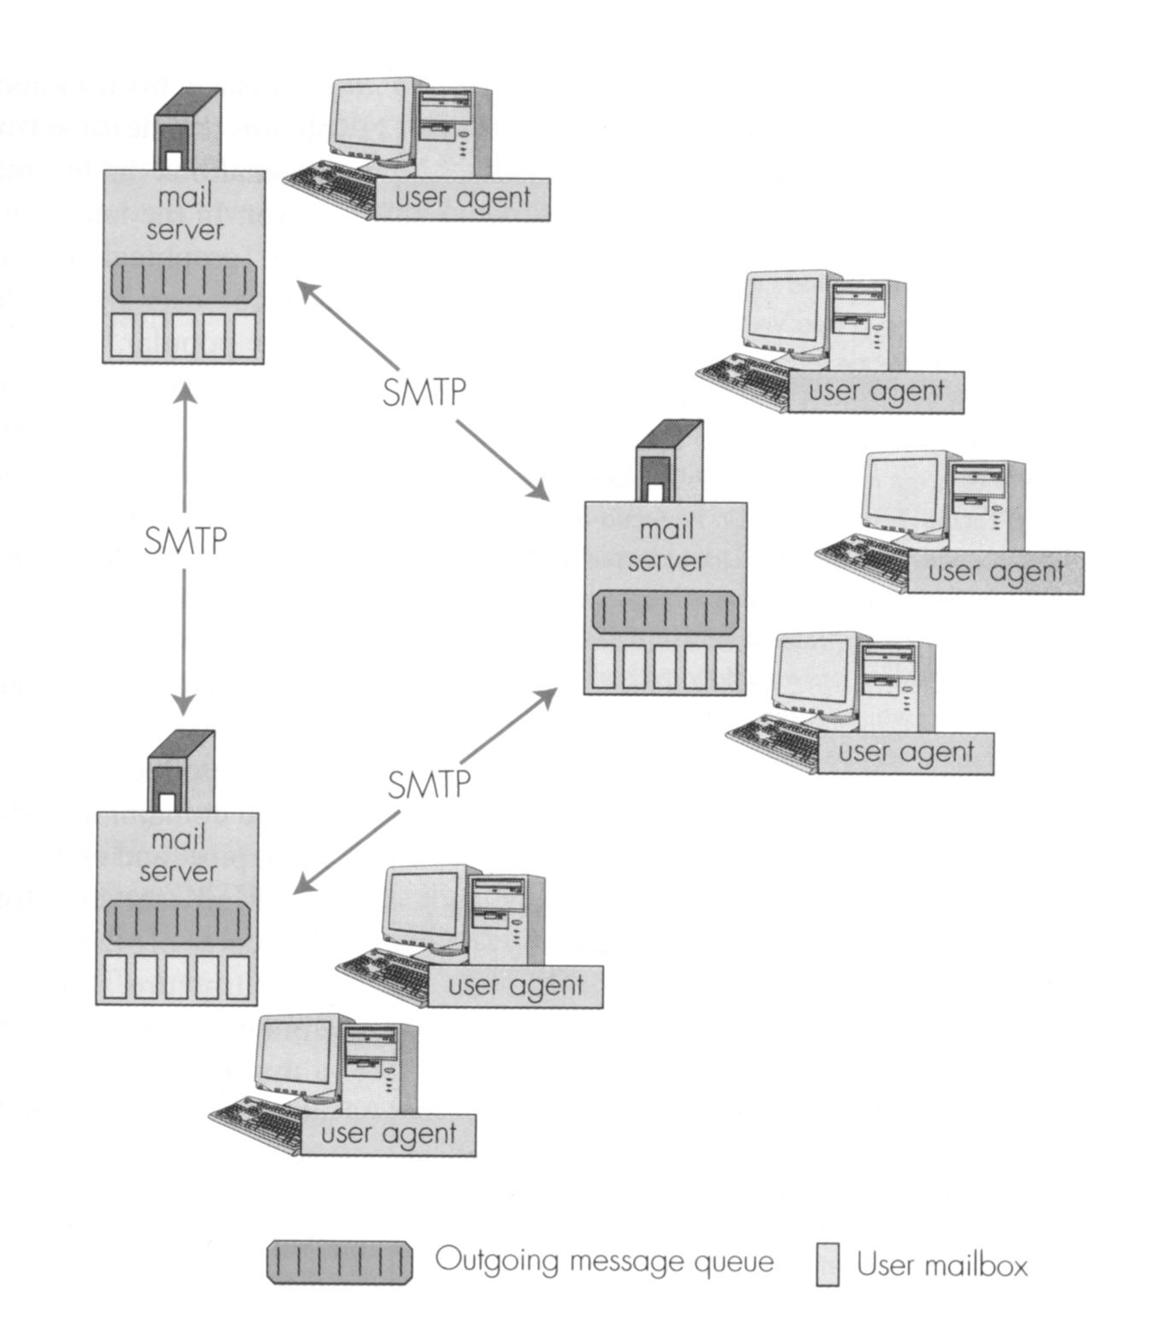
计算机网络概述
SMTP-POP-IMAP
3.4 因特网中的电子邮件
图3.4.1 因特网电子邮件系统的概貌
SMTP
SMTP
SMTP
Outgoing message queue
User mailbox

Slide 3
计算机网络概述
SMTP-POP-IMAP
●用户代理: 当前流行的GUI用户代理包括Eudora、
Microsoft的Outlook和Netscape的Messenger。
公共域中还有许多基于文本（或基于命令驱动）
的电子邮件用户代理，包括mail、pine和elm。
●邮件服务器:构成了电子邮件系统的核心。
●简单邮件传送协议(SMTP):是因特网电子邮件系统首
要的应用层协议。

Slide 4
计算机网络概述
SMTP-POP-IMAP
3.4.1 SMTP
SMTP作用:
是把邮件消息从发信人的邮件服务器传送到收
信人的邮件服务器。

Slide 5
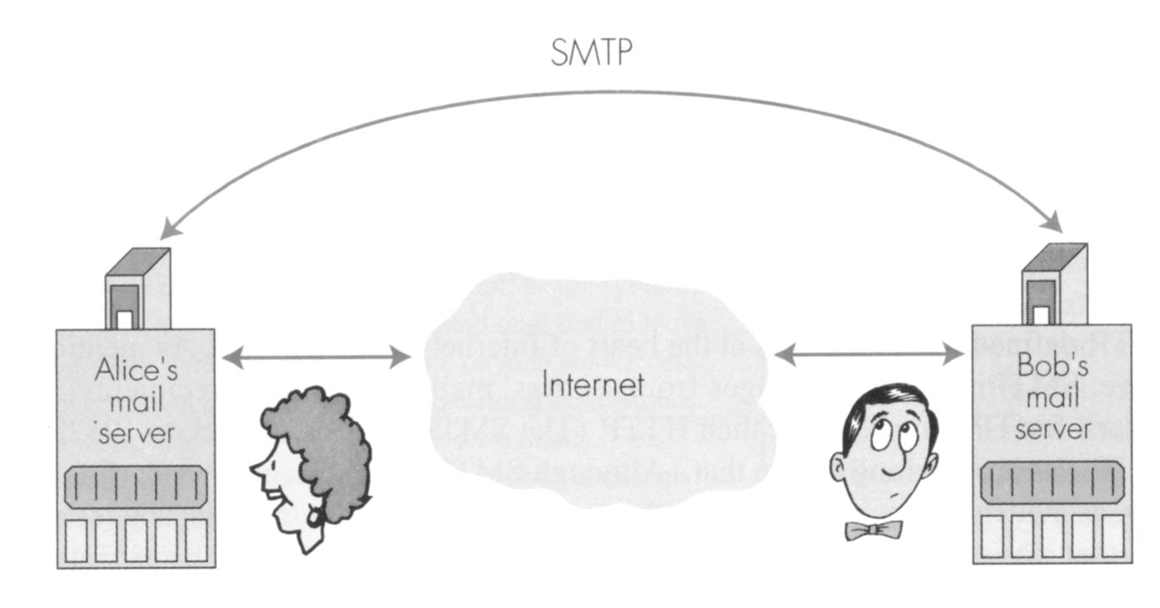
例：假设Alice的邮件服务器主机在香港，Bob的邮件服务器主机在阿拉巴马州Mobile，那么所建立的TCP连接将是这两台服务器主机之间的连接。
图3.4.2 Alice的邮件服务器把Alice的邮件消息传送到Bob的邮件服务器
SMTP
Internet

Slide 6
计算机网络概述
SMTP-POP-IMAP
假设：如果Bob的邮件服务器不工作了，那么Alice发给Bob的邮件消息将存留在什么地方？
存留在Alice的邮件服务器中等待新的尝试，而不会存放到某个中间的邮件服务器中。
NOTE: SMTP通常不使用中间的邮件服务器主机中转邮件，即便源端和目的端邮件服务器主机位于地球上相反的位置也一样。

Slide 7
看一个客户(C)和服务器(S)交互的例子。以下传输脚本在TCP连接建立之后马上发生：
S: 220 hamburger.edu
C: HELO crepes.fr
S: 250 Hello crepes.fr, pleased to meet you
C: MAIL FROM: <alice@crepes.fr>
S: 250 alice@crepes.fr ... Sender ok
C: RCPT TO: <bob@hamburger.edu>
S: 250 bob@hamburger.edu ... Recipient ok
C: DATA
S: 354 Enter mail, end with "." on a line by itself
C: Do you like hamburger?
C: How about bread?
C: .
S: 250 Message accepted for delivery
C: QUIT
S: 221 hamburger.edu closing connection

Slide 8
计算机网络概述
SMTP-POP-IMAP
3.4.2 SMTP与HTTP的比较
共同特征：
(1) 都是用于从一台主机向另一台主机传送文件；
(2) 在传送文件时，SMTP和持久HTTP都使用持久连接。

Slide 9
计算机网络概述
SMTP-POP-IMAP
区别：
◆ HTTP用于从Web服务器向Web用户代理传送文件(或对象)，
SMTP用于从一个邮件服务器向另一个邮件服务器传送文件。
◆ HTTP基本上是一个内拉式协议。
SMTP则基本上是一个外推式协议。
◆ SMTP要求每个邮件消息都是7位ASCII文本格式。
HTTP则不需要预先把二进制数据转换成ASCII文本。
◆ HTTP是把每个对象封装在各自的HTTP响应消息中。
SMTP则把同一个邮件内的各个对象置于同一个邮件消息中。

Slide 10
差别：
◆ HTTP用于从Web服务器向Web用户代理(即浏览器)传送文件
(或对象)，SMTP用于从一个邮件服务器向另一个邮件服务
器传送文件(也就是电子邮件消息)。
◆ HTTP基本上是一个内拉式协议—TCP连接是由想要接收文件的主
机发起的。SMTP则基本上是一个外推式协议—TCP连接是由想要
发送文件的主机发起的。
◆ SMTP要求包括信体部分在内的每个邮件消息都是7位ASCII
文本格式。HTTP则无论是持久的还是非持久的都不需要预
先把二进制数据转换成ASCII文本。
◆ 涉及如何处理包含文本和图像或其他媒体类型的文档。
HTTP是把每个对象封装在各自的HTTP响应消息中。 SMTP
则是把同一个邮件内的各个对象置于同一个邮件消息中。

Slide 11
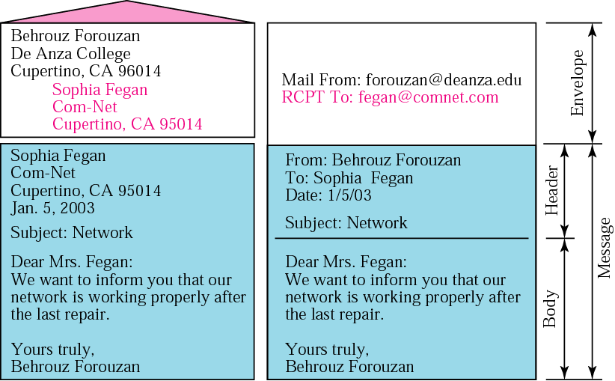
3.4.3 邮件消息格式
Figure 3.4.3 Format of an email

Slide 12
计算机网络概述
SMTP-POP-IMAP
3.4.5 邮件访问协议
邮件消息的接收者在本地PC机上执行用户代理时，很自然的一个想法是在本地PC机上也运行邮件服务器。然而这种方法存在一个问题：
思 考？

Slide 13
计算机网络概述
SMTP-POP-IMAP
邮件服务器是管理邮箱并运行SMTP的客户端和服务器端的，这意味着如果收信人把自己的邮件服务器驻留在本地PC机上，那么他不得不始终开着这台PC机并连接在因特网上，以便接收可能在任意时刻到达的新邮件。对于绝大多数因特网用户来说，这显然是不现实的做法。

Slide 14
计算机网络概述
SMTP-POP-IMAP
相反，用户一般只在本地PC机上运行一个用户代理，由它远程访问存放在某台共享的邮件服务器主机上的邮箱，而该邮件服务器主机总是连接在因特网上并为多个用户所共享。该主机及其上的邮件服务器一般由该用户的ISP(例如大学或公司)维护。

Slide 15
计算机网络概述
SMTP-POP-IMAP
既然用户代理运行在各个用户的本地PC机上，邮件服务器则运行在ISP或机构内部网络中的某台服务器主机上，那么用户代理和邮件服务器之间就得有一个彼此通信的协议。

Slide 16
计算机网络概述
SMTP-POP-IMAP
在本地PC机上运行用户代理的收信人该如何获取已到达自己的邮件服务器的邮件消息？
这可通过邮件访问协议。
目前流行的邮件访问协议有两个：
● 邮局协议版本3 (POP3)
● 因特网邮件访问协议4 (IMAP4)。

Slide 17
计算机网络概述
SMTP-POP-IMAP
注意:
用户代理不可能使用SMTP从邮件服务器获取邮件消息，（为什么？）
因为邮件消息的获取是一个内拉操作，
而SMTP是一个外推协议。

Slide 18
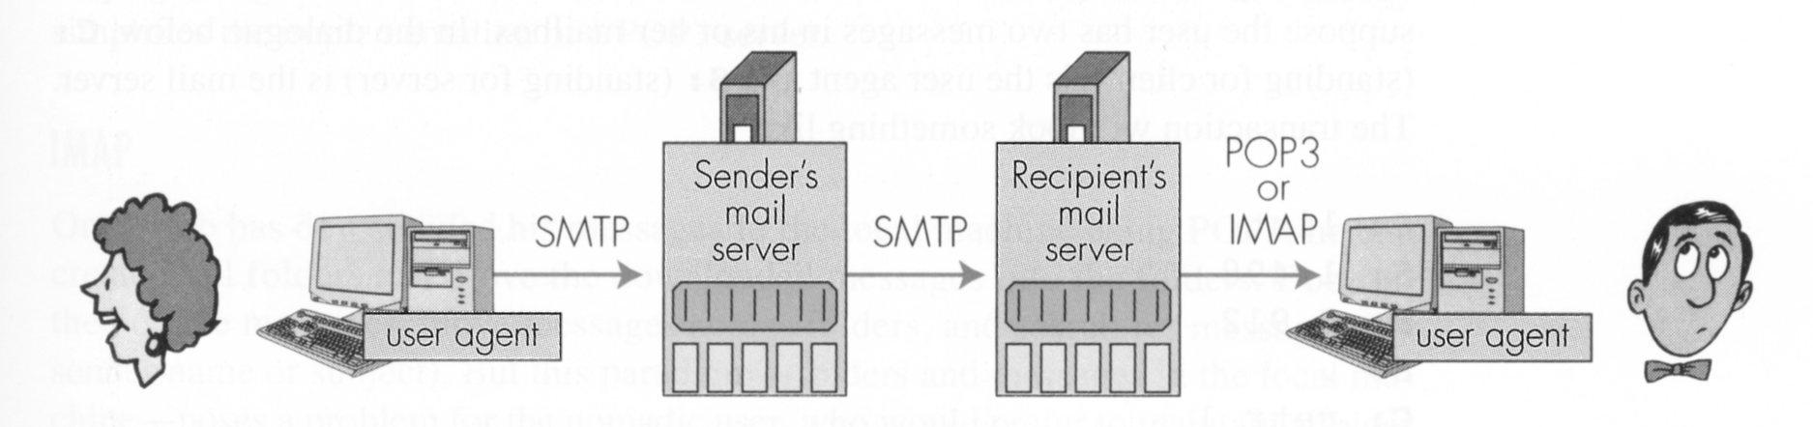
计算机网络概述
SMTP-POP-IMAP
图3.4.8汇总了因特网电子邮件系统中所用的协议：
图3.4.8 电子邮件协议及它们的通信实体
POP3
IAMP4

Slide 19
计算机网络概述
SMTP-POP-IMAP
POP3
● POP3是一个极为简单的邮件访问协议。
● POP3开始于用户代理（客户）打开一个到POP3服务器
（服务器）端口号110的TCP连接。
● POP3服务器与邮件服务器运行在相同的服务器主机上，
前者从用户的邮箱中读取并可能删除邮件消息，后者
往用户的邮箱中写入邮件消息。

Slide 20
计算机网络概述
SMTP-POP-IMAP
TCP连接建立好之后，POP3依次经历授权认证、处理和更新3个阶段。
授权阶段:用户代理分别发出一个用户名和一个口令以认
证下载邮件消息的用户。
处理阶段:用户代理获取邮件消息，并可以标记待删除的
邮件消息或去掉这些标记，获取邮件统计信息。
更新阶段:发生在用户代理发出quit命令以结束当前POP3
会话之后，期间POP3服务器删除已加过删除标
记的邮件消息。

Slide 21
计算机网络概述
SMTP-POP-IMAP
在POP3会话期间，用户代理发出命令，POP3服务器则对每个命令响应以一个应答。可能的应答有两个：
● 指出刚才的命令执行成功的+OK
（有时后跟一个解释性消息）
● 指出刚才的命令执行有误的-ERR。

Slide 22
计算机网络概述
SMTP-POP-IMAP
● 授权阶段：命令user <用户名>和pass <口令>。可以使用Telnet工具指定使用POP3端口号110直接登录到某台POP3服务器主机，并发出这些命令来展示它们的用法。假设mailServer是你的邮件服务器主机的名字，这个过程大体如下：
telnet mailServer 110
+OK POP3 server ready
user alice
+OK
pass hungry
+OK user successfully logged on
当然要是写错了某个命令，POP3服务器将返回一个-ERR应答。

Slide 23
计算机网络概述
SMTP-POP-IMAP
● 处理阶段： 使用POP3的用户代理可由用户配置成“下载并删除”或“下载并保留”两种模式之一。POP3用户代理发出的一系列命令取决于自己运行在哪种模式。在下载并删除模式中，用户代理会发出list，retr和dele命令。如：
C: list
S: 1 498
S: 2 912
S: .
C: retr 1
S: (blah ... ...
S: ...
S: ... ... ...blah)
C: dele 1

Slide 24
计算机网络概述
SMTP-POP-IMAP
C: retr 2
S: (blah ... ...
S: ...
S: ... ... ...blah)
C: dele 2
C: quit
S: +OK POP3 server signing off
用户代理首先要求POP3服务器列出存放在自己的邮箱中的每个邮件消息的大小，接着依次取回并删除每个邮件消息。需注意的是，授权阶段结束之后，用户代理只能发出4个命令：list，retr，dele，quit。处理完quit命令后，POP3服务器进入更新阶段，把邮件消息1和2从相应的邮箱中删除。

Slide 25
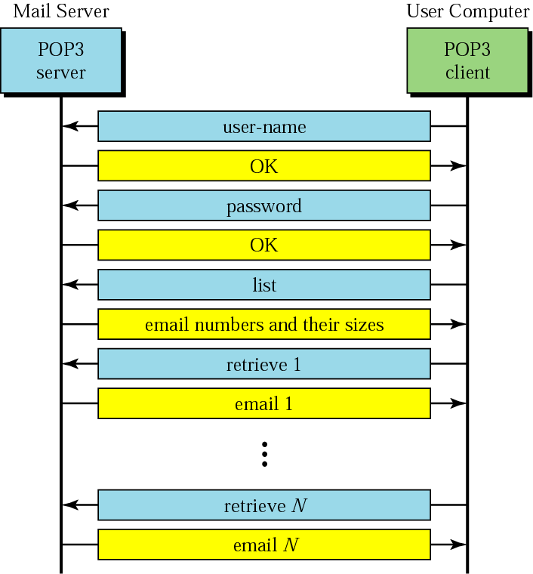
Figure 3.4.9 POP3

Slide 26
计算机网络概述
SMTP-POP-IMAP
下载并删除模式存在一个问题:就是收信人可能希望从不止一台主机访问自己的邮箱，如既能从办公室PC机访问，也 能从家庭PC机访问，还能从便携机访问。下载并删除模式将导致同一用户的邮件消息散布到他的多台主机上；例如，要是他先在家里的PC机上阅读了某个邮件消息，以后就没法在便携机上阅读同一个邮件消息了。
下载并保留模式则恰好相反，用户代理把已从POP3服务器下载的邮件消息继续保留在邮件服务器中。这种模式下，用户可以在不同的时间从不同的主机访问同样的邮件消息。

Slide 27
计算机网络概述
SMTP-POP-IMAP
注意：在用户代理和邮件服务器之间的POP3会话期间，POP3服务器维护一定的状态信息；具体地说，它跟踪哪些邮件消息已被标记成待删除。不过POP3服务器不会跨会话保存状态信息。
例如：每次会话开始之时没有任何邮件消息被标记成待删除。这种不跨会话保存状态信息的处理办法极大地简化了POP3服务器软件的实现。

Slide 28
计算机网络概述
SMTP-POP-IMAP
IMAP4
对于游动用户更愿意在远程邮件服务器主机上维护邮件夹，这样从任何主机都可以访问它。但使用POP3是不可能做到这一点的。
IMAP设计成允许用户像对待本地邮箱那样操纵远程邮箱。具体地说，IMAP使得收信人能够在自己的邮件服务器主机中创建并维护多个存放邮件消息的邮件夹。

Slide 29
计算机网络概述
SMTP-POP-IMAP
IMAP的实现比POP3的实现复杂得多，原因之一就是：
IMAP服务器必须为每个用户维护一个邮件夹层次结构。某个用户相继访问自己的IMAP服务器时，这个IMAP服务器为该用户维护的状态信息跨这些相继的访问保持一致。
POP3服务器则相反，一旦用户退出当前的POP3会话，它们就不再为他们维护状态信息。

Slide 30
计算机网络概述
SMTP-POP-IMAP
IMAP4 对于游动用户更愿意在远程邮件服务器主机上维护邮件夹，这样从任何主机都可以访问它。使用POP3是不可能做到这一点的。RFC 2060中定义的IMAP协议可以解决本问题。IMAP提供的特性比POP3多出不少，不过也复杂得多，其客户端和服务器端的实现也相应地更为复杂。IMAP设计成允许用户像对待本地邮箱那样操纵远程邮箱。具体地说，IMAP使得收信人能够在自己的邮件服务器主机中创建并维护多个存放邮件消息的邮件夹。他们可以把邮件消息存入邮件夹，也可以从一个邮件夹到另一个邮件夹转移邮件，还可以在这些远程邮件夹中搜索匹配特定准则的邮件消息。
IMAP的实现比POP3的实现复杂得多，原因之一就是IMAP服务器必须为每个用户维护一个邮件夹层次结构。某个用户相继访问自己的IMAP服务器时，这个IMAP服务器为该用户维护的状态信息跨这些相继的访问保持一致。POP3服务器则相反，一旦用户退出当前的POP3会话，它们就不再为他们维护状态信息。

Slide 31
计算机网络概述
SMTP-POP-IMAP
IMAP4 与 POP3 相比增加了以下附加功能：
● 用户在下载邮件之前，可以检查邮件头部。
● 用户在下载邮件之前，可以搜索邮件内容中的特定字符。
● 用户可以下载部分邮件。这在带宽受限制而电子邮件中包
含了需要高带宽的多媒体信息时特别有用。
● 用户可以在邮件服务器上创建、删除邮箱，也可以改变
邮箱名字。
● 用户可以在文件夹中创建邮箱的层次结构以用于邮件存储。

Slide 32
计算机网络概述
SMTP-POP-IMAP
IMAP4的另一个重要特性是：
它有一些允许用户代理获取邮件消息部件的命令。
首先是用户代理（客户）发起建立一个到IMAP服务器（服务器）端口号143的TCP连接;
然后是服务器返回初始问候消息，
接着就是客户和服务器之间的交互了。
客户和服务器的交互与POP3的类似，不过要丰富些，由客户发出的命令、服务器返回的数据或命令完成结果响应构成。

Slide 33
计算机网络概述
SMTP-POP-IMAP
IMAP服务器在会话期间总是处于以下4个状态之一：
未认证（nonauthenticated）:是连接刚建立时的初始状态，
此状态下，用户必须提供一个用户名和口令对才能发
出更多的命令。
已认证（authenticated）:在此状态下，用户必须选择一个
邮件夹才能发出作用于邮件消息的命令。
已选择（selected）:在此状态下，用户可以发出作用于邮件
消息的任何命令（获取、转移、删除、获取多部分消
息的某个部分，等等）
✦ 注销（logout）：是会话即将终止时的状态。IMAP命令是按
照每个状态下分别能够执行哪些命令来组织的。

Slide 34
计算机网络概述
SMTP-POP-IMAP
基于Web浏览器的电子邮件:
例如 Hotmail Yahoo! Mail mail.163.com等，这些邮件访问办法对于游动用户来说极为方便。
✦ 用户（浏览器）与邮件服务器主机之间的交互是由通过______完成。
✦ 邮件消息在邮件服务器主机之间的中转又是通过_______来完成。

Slide 35
计算机网络概述
SMTP-POP-IMAP
基于Web浏览器的电子邮件:
例如Hotmail和Yahoo! Mail, mail.163.com等。使用提供这种服务的服务器时，用户代理是普通的Web浏览器，用户与存放在邮件服务器主机上的邮箱之间的交互相应地经由HTTP完成。当收信人想要查看自己的邮箱中的邮件消息时，这些消息是通过HTTP协议从邮件服务器主机传送到他的浏览器的。当发信人想要发送电子邮件消息时，这些消息也是通过HTTP从她的浏览器传送到她的邮件服务器主机的。不过邮件消息在邮件服务器主机之间的中转仍然通过SMTP。这种邮件访问办法对于游动用户来说极为方便。游动用户只要能使用浏览器，就能收发邮件消息，而浏览器可以在网吧、朋友家、装有Web TV的旅馆等地方找到。

Slide 36
计算机网络概述
SMTP-POP-IMAP
与IMAP4一样，用户可以在远程服务器主机中使用一个邮件夹层次结构组织邮件消息。基于Web的电子邮件既然如此方便，在未来几年内替换掉POP3或IMAP访问办法也是有可能的。
它的主要不足之处在于速度比较慢，因为其服务器主机往往远离客户主机，而且用户的浏览器是通过CGI脚本与邮件服务器间接交互的。

Slide 37
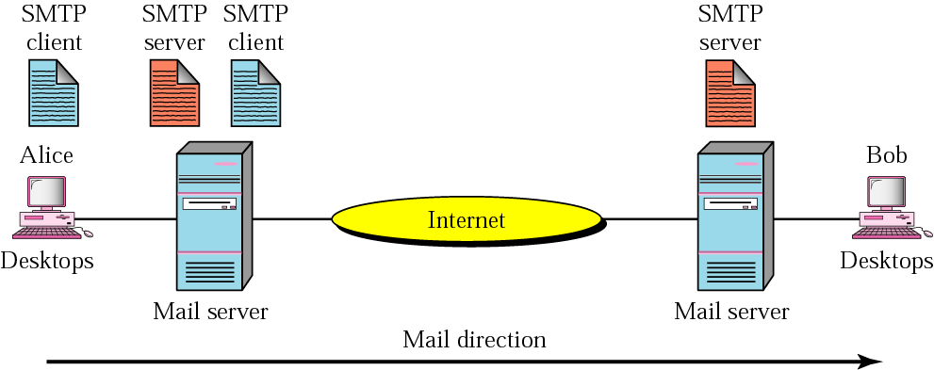
计算机网络概述
SMTP-POP-IMAP
Mail Transfer Agent
Figure 3.4.12 MTA client and server
The MTA transfers the email across the Internet.

Slide 38
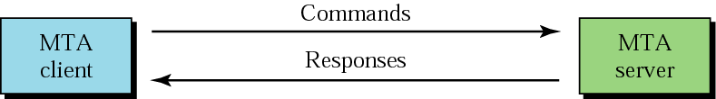
计算机网络概述
SMTP-POP-IMAP
Mail Transfer Agent
Figure 3.4.13 Commands and responses
SMTP uses commands and responses to transfer messages between an MTA client and an MTA server.

Slide 39
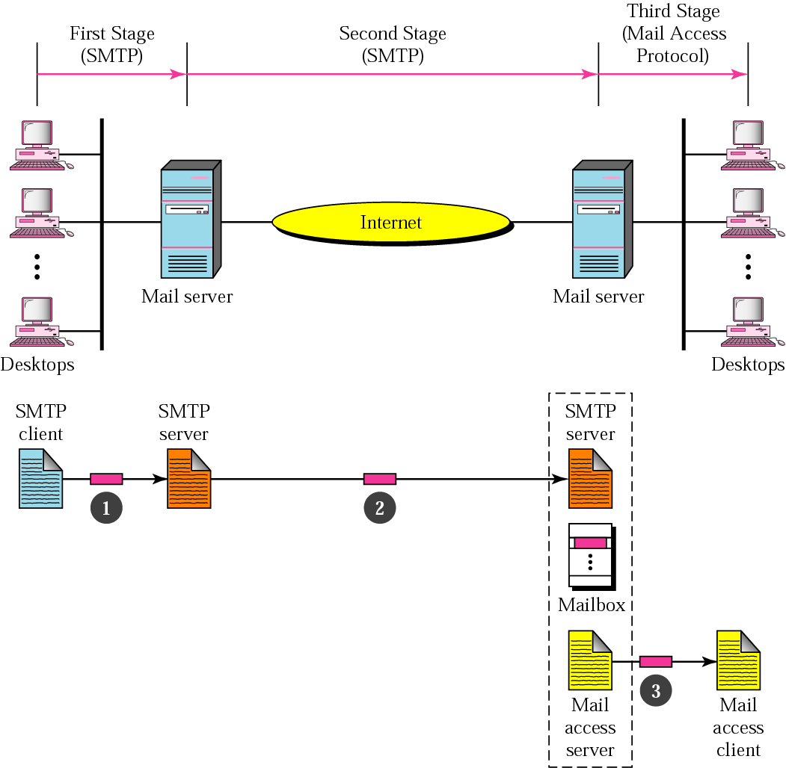
Mail Transfer
Figure 3.4.14 Email delivery
The steps in transferring a mail message are First, connection establishment
Second,message transfer
Third,connection termination

